Slide 1
Типы климатов России

Slide 2
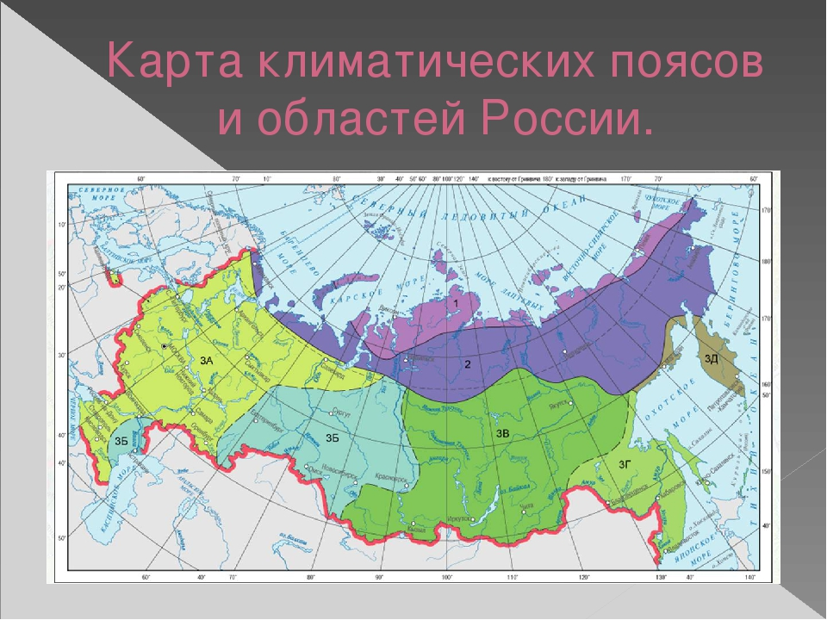

Slide 3
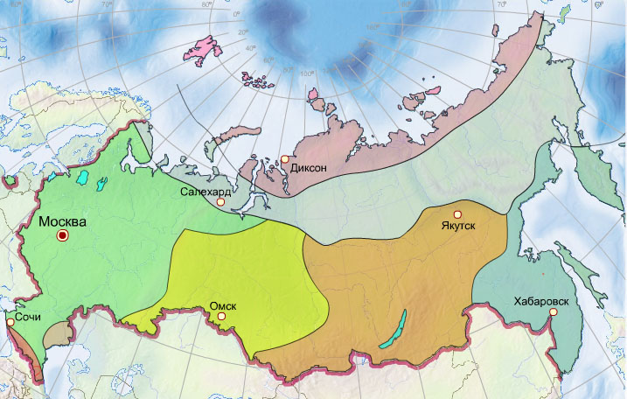
Арктический пояс
5
Субарктический пояс
1
2
Умеренный пояс
3
4
6
Умеренно континентальный тип
Континентальный тип
Резко континентальный тип
Муссонный тип
Морской тип
Субтропический тип

Slide 4

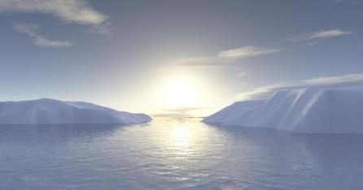
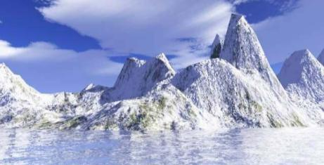
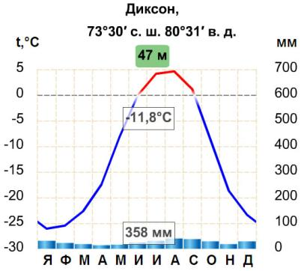
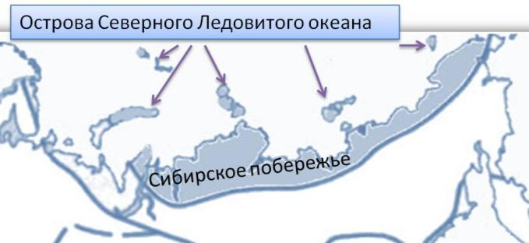
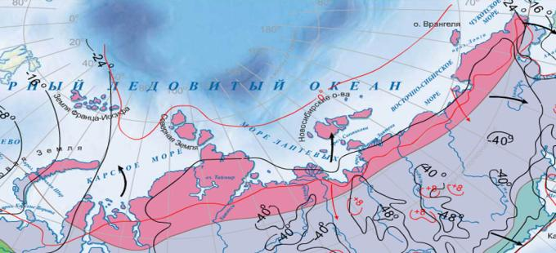
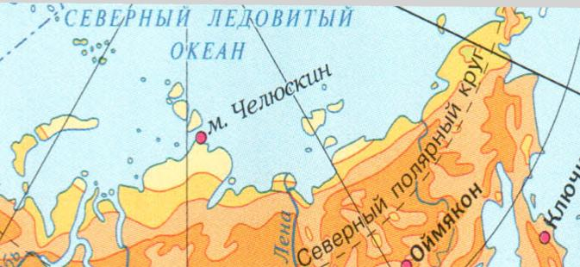
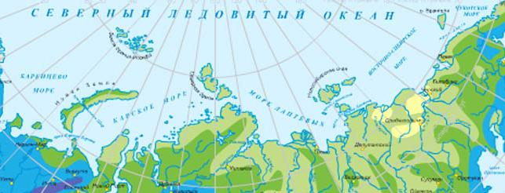
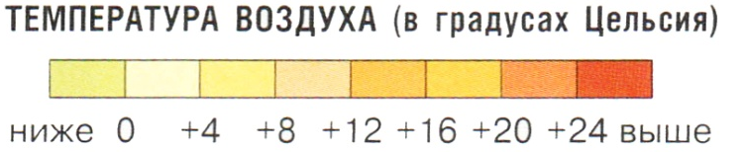
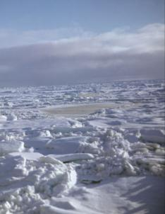



Арктический тип климата
Зимой полярная ночь. Происходит сильное выхолаживание поверхности. Температура понижается с запада на восток (Баренцево море не замерзает).
Солнечны лучи падают под наклоном, поэтому величина солнечной радиации мала. А снег и лед отражают большую её часть.
Холодный воздух не способен удерживать большое количество водяного пара, поэтому остается сухим. Осадки только в виде снега.
Арктический воздух формируется над Северным Ледовитым океаном. Поэтому даже морской воздух остается холодным.
мАВ
кАВ
-16°
0°
-24°
+8°
-32°
ВМ
t° зимой
t° летом
Осадки

Slide 5
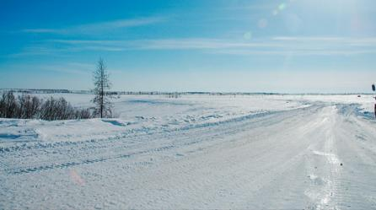
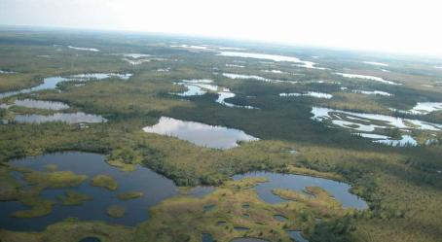
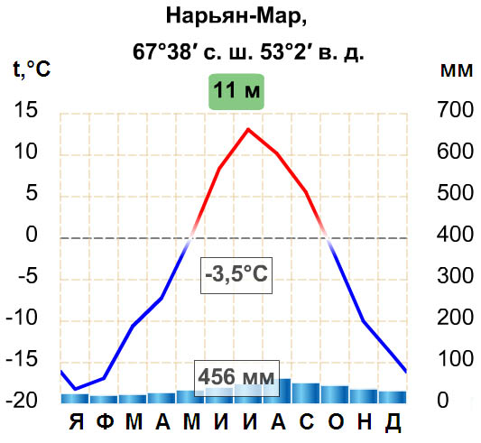
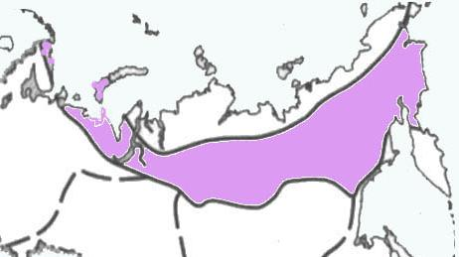
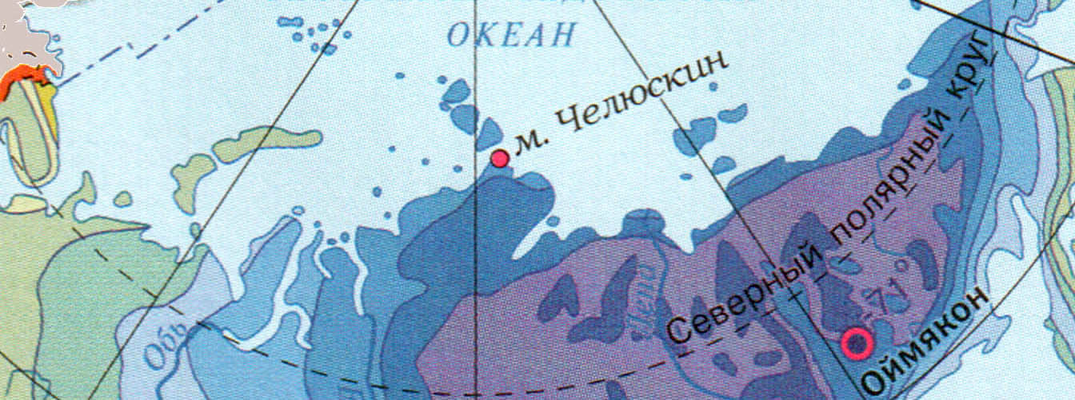
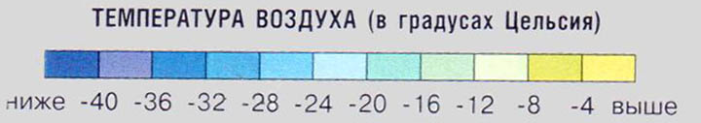
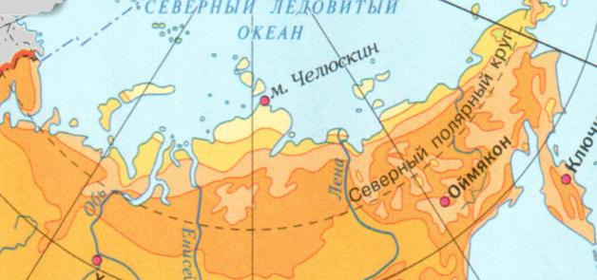
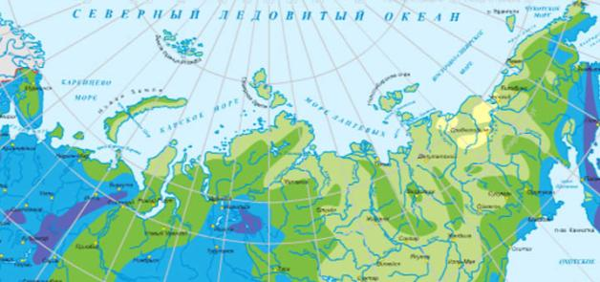




Субарктический тип климата
Субарктический пояс расположен к югу от арктического пояса. Южная граница примерно совпадает с Северным полярным кругом. В Сибири граница смещена значительно к югу.
В субарктическом поясе наблюдается сезонная смена воздушных масс. Летом господствуют воздушные массы умеренных, а зимой – арктических широт.
Зима долгая, суровость нарастает к востоку: температура изменяется от -7-12° на западе до -48° в котловинах северо-восточной Сибири (температурная инверсия).
Лето достаточно прохладное. Средняя температура июля возрастает от +4+6° на севере пояса до +12+14° на юге. Особенность пояса: заморозки в любой из теплых месяцев года.
Осадки выпадают часто, но мало. Их количество изменяется с запада на восток. Из-за низких t ° постоянное избыточное увлажнение и заболоченность.
кАВ
мАВ
-16°
+4°
200-400
600-800
+8°
400-600
-24°
кУВ
+12°
кУВ
-40°
-32°
-36°
ВМ
t° зимой
t° летом
Осадки

Slide 6
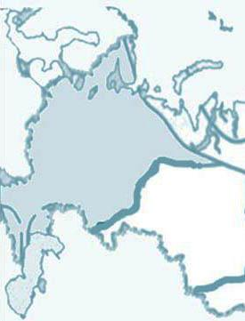
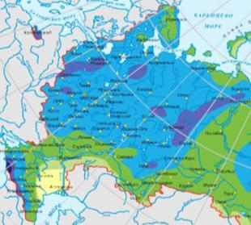


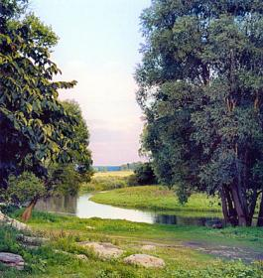



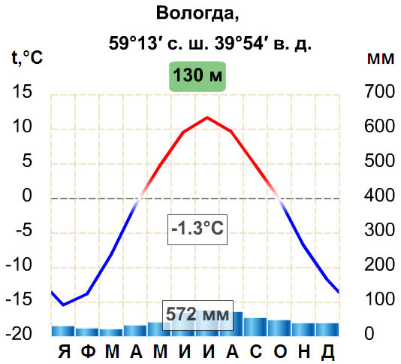

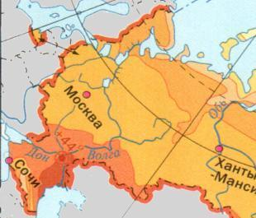
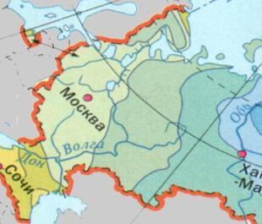

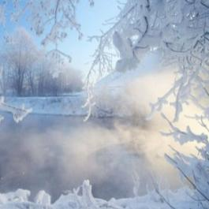
Умеренно континентальный тип климата
Зимние температуры изменяются с запада на восток от -4° до -20°. Возможны затяжные оттепели с температурами около 0° и даже выше.
мАВ
мУВ
600-800
Восточно-Европейская равнина
Увлажнение климата изменяется с северо-запада на юго-восток. ВМ Атлантики, продвигаясь вглубь материка, трансформируются в континентальные.
Климат формируется под воздействием воздушных масс, поступающих с западным переносом со стороны Атлантического океана. Они делают климат мягче и теплее.
400-600
100-200
На севере лето прохладное от +12°, на юго-востоке t° до +24°. Солнечная погода иногда нарушается ливнями. На юго-востоке бывают суховеи.
+12°
-8°
+20°
-12°
+24°
-16°
ВМ
t° зимой
t° летом
Осадки

Slide 7
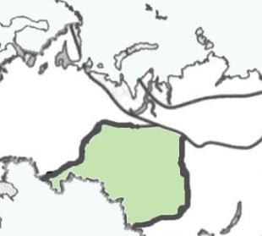
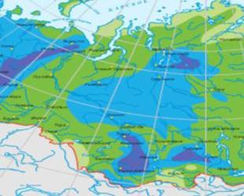
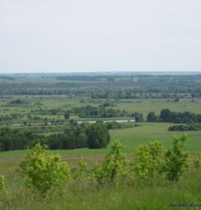
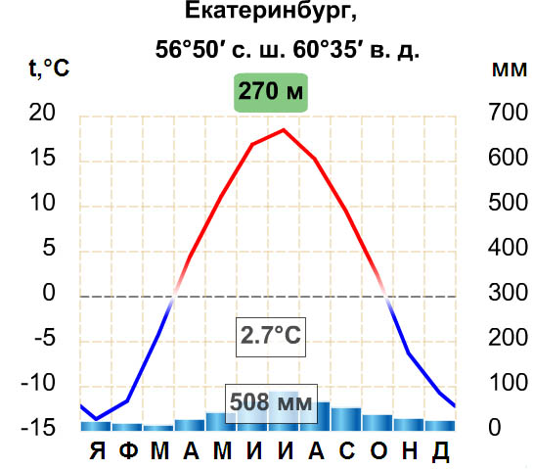
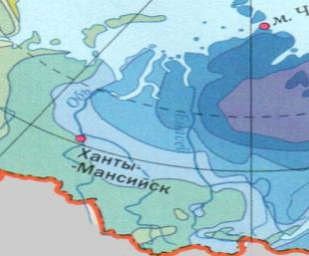
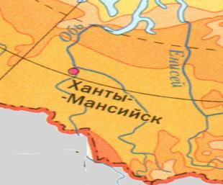
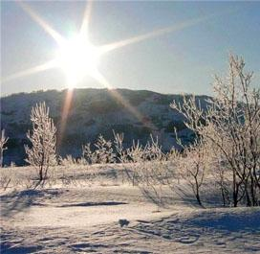
Континентальный тип климата
Климат формируется под влиянием кУВ, которые перемещаются с запада на восток. С севера свободно проникают АВ, увеличивая суровость климата.
Зимой преобладает высокое давление, которое усиливается Сибирским антициклоном. Погода чаще ясная и морозная. Средние t° от -18° до -28°.
Большая удаленность от Атлантики, сдерживающее влияние Уральских гор уменьшает годовое количество осадков. Увлажнение уменьшается с севера на юг.
кАВ
600-800
кУВ
Западная Сибирь
400-600
На севере лето прохладное , на юге теплое, даже знойное. Средние температуры июля от +15° до +26°. Погода обычно ясная и жаркая.
+12°
-16°
-20°
+20°
-24°
+24°
ВМ
t° зимой
t° летом
Осадки

Slide 8
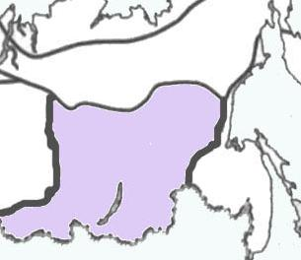
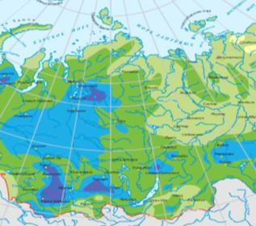
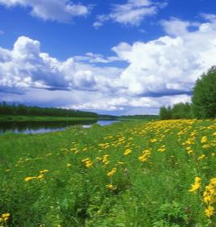
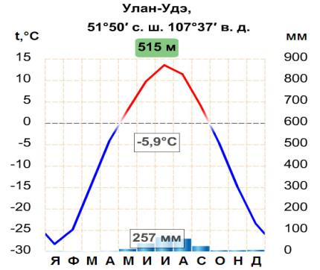
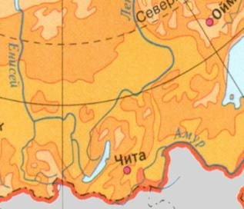
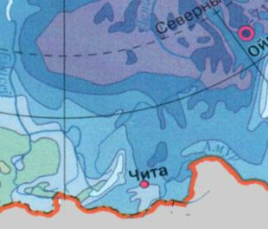
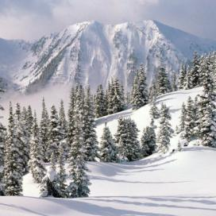
Резко континентальный тип климата
Годовое количество осадков уменьшается с запада на восток. Зима малоснежная, что способствует образованию многолетней мерзлоты.
Устойчивая малооблачная, холодная и безветренная погода. Зима длится более полугода. Здесь находится полюс холода Оймякон.
кАВ
600-
800
400-
600
200-
400
Этот климат отличается постоянным господством кУВ. Зимой возникает устойчивый антициклон. Он препятствует проникновению других ВМ.
Восточная Сибирь
кУВ
Лето непродолжительное, но теплое. Обычно малооблачная погода с прохладными ночами. В июле и августе начинаются дожди.
+12°
-40°
-28°
-36°
+20°
+24°
ВМ
t° зимой
t° летом
Осадки

Slide 9
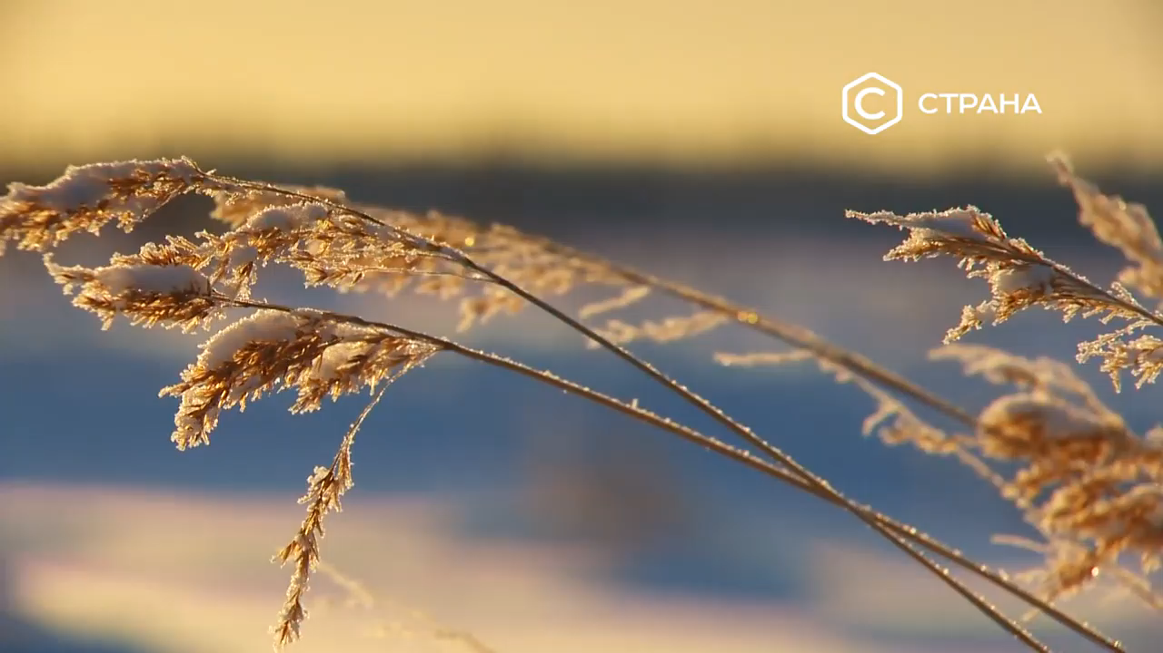

Slide 10
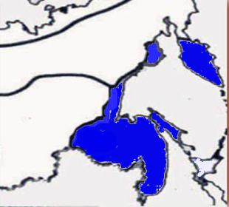
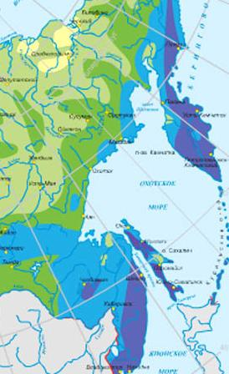
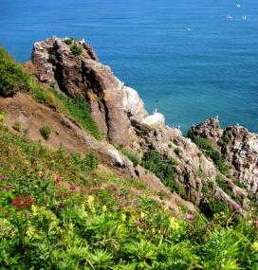
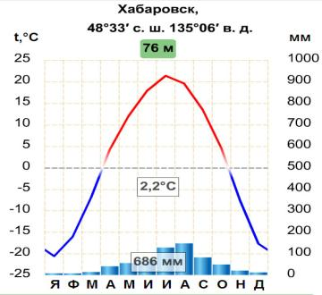
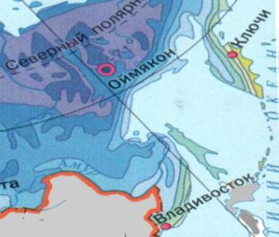

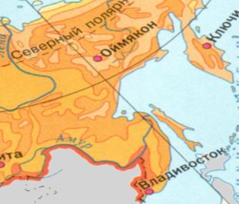

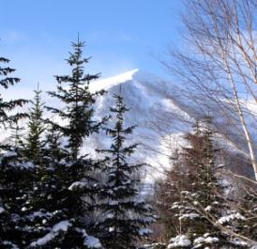
Муссонный тип климата
Зима на Дальнем Востоке холодная и малоснежная, поскольку господствует кУВ с материка. Низкая t° сочетается с сильными ветрами.
Муссон
Осадки выпадают больше летом и в довольно большом количестве. Увлажнение на всей территории этой климатической зоны избыточное.
кУВ
зима
400-
600
Для этого климата характерна сезонная циркуляция ВМ: зимой с суши на море, а летом наоборот. Воздушные массы резко отличаются по температуре и содержанию влаги. Иногда даже образуются тайфуны.
Дальний Восток
мУВ
лето
600-
800
800-
1000
Лето прохладное и влажное . Часто выпадают дожди из-за господства мУВ. Температура изменяется от +8° на севере до +24° в Приморском крае.
+8°
+20°
-28°
-24°
+24°
-20°
ВМ
t° зимой
t° летом
Осадки

Slide 11
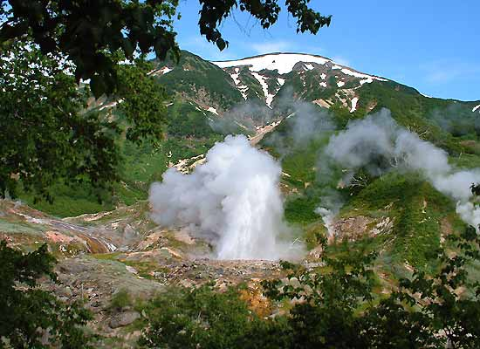
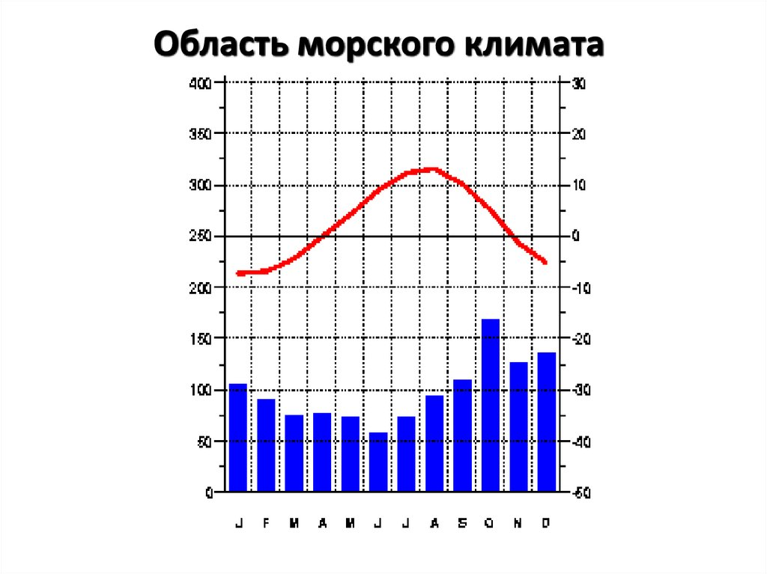

Морской тип климата
Морскому климату характерно: лето дождливое и не жаркое. Температура воздуха составляет от +12°С до +16°С. Зимняя температура от – 10 °С до - 15 °С. Осадки равномерно выпадают в течение всего года.

Slide 12






Субтропический тип климата
Формируется под воздействием морского тропического воздуха, приходящего с Черного моря. Отличается теплой зимой (+1° … +6°), теплым летом (+22° … +24°) и большим количеством осадков (до 3000мм).
Сочи

Slide 13

Вопросы по теме «Типы климатов России»
  Россия расположена в трех климатических поясах: арктическом, субарктическом и умеренном.
Сколько климатических поясов расположено на территории России?
Какой климатический пояс занимает большую часть территории России?
В каком климатическом поясе господствуют два типа воздушных масс?
Какой климатический пояс самый холодный?
Как называется тип климата, где самая теплая зима?
1
2
  Умеренный пояс.
3
  Арктический пояс.
  Субарктический пояс.
4
5
  Субтропический тип климата.

Slide 14



Задание 1. Используя климатические диаграммы, опишите климат и определите его тип.
Диаграмма |  | t°я | t°и | Годовое количество осадков | Режим осадков | Тип климата
1 |  | -20 | +22 | 686 | летний | муссонный
2 |  | -27 | +5 | 358 | летне-осенний | арктический
3 |  | -28 | +13 | 257 | летний | резко континентальный

Slide 15
Задание 2. Определите, какому типу климата соответствует следующее описание.
1
2
3
4
5
6
7
  1. Долгая холодная зима со средними температурами -25 -30° сменяется холодным коротким летом, когда температура не превышает+5°. Осадков выпадает мало, не более 300мм, в основном в виде снега, большую часть года покрывающего землю.
  2. Западный перенос приносит круглый год влажный воздух, а количество выпадающих осадков уменьшается к юго-востоку. Зима не очень холодная, от -4° на западе до -16° на северо-востоке. Лето умеренно теплое от +12° на севере до +22° на юге.
  3. Господствующий круглый год континентальный воздух формирует климат с очень холодной зимой (-25-45°), солнечной, морозной и малоснежной. Лето солнечное и теплое (+13+20°), осадков выпадает немного , менее 500мм.
  4. Резко различающиеся по своим свойствам воздушные массы формируют сильно отличающуюся по сезонам погоду. Зима- холодная (-15-25°), солнечная и малоснежная; лето – облачное, с большим количеством осадков и прохладное (+10+20°). Осадки в основном выпадают летом под влиянием морского воздуха и циклонов.
  5. Зимой с северо-восточными ветрами сюда приходят арктические воздушные массы, а летом западные ветры приносят умеренные воздушные массы. Зима холодная, особенно в восточной части, где наблюдаются самые низкие температуры во всем северном полушарии.
  Количество осадков уменьшается с запада на восток.
  6. Формируется под воздействием морского тропического воздуха, приходящего с Черного моря. Отличается теплой зимой (+1° +6°), теплым летом (+22° +24°) и большим количеством осадков (до 1000мм).
7. Осадков выпадает 600 мм на севере и 200 мм на юге. Формируется климат под кУВ, перемещающихся чаще всего в широтном направлении. В меридиональном направлении на юг продвигается холодный арктический воздух. Лето теплое, на юге даже знойное (+15 до +26 °), а зимой температуры -15-25 °.
Тип климата | Ответ
Арктический
Субарктический
Умеренно континентальный
Континентальный
Резко континентальный
Муссонный
Субтропический
Ответ
1
5
2
7
3
4
6
Проверка

Slide 16

Я узнал………
Я научился…….
Свою работу оцениваю …………

